Slide 1

IL TERZO SETTORE
E GLI OBIETTIVI DI SVILUPPO
SOSTENIBILE
Sintesi dei principali dati

Slide 2
Il Rapporto è frutto di un lavoro collettivo, alla redazione del quale hanno contribuito:
Claudio Falasca (AUSER) (capp. 3.3.11 e 3.3.17)
Luca Gallerano (Legambiente) (capp. 3.3.6, 3.3.7, 3.3.9, 3.3.13, 3.3.14, 3.3.15)
Francesco Gentili (Forum Nazionale del Terzo Settore) (cap. 1 e 2)
Cristiano Lena (FIDAS) (Rilettura e omogeneizzazione stile dei testi)
Pietro Licciardi (ACLI) (cap. 3.3.2)
Tina Napoli (Movimento Consumatori) (cap. 3.3.12)
Massimo Novarino (Forum Nazionale del Terzo Settore) (Introduzione, capp. 3.1, 3.2, 3.3, 3.3.1, 3.3.10, 3.4, conclusioni e curatela dell’intero Rapporto)
Licia Paglione (Confederazione delle Misericordie d’Italia) (capp. 3.3.3 e 3.3.16)
Pierpaolo Prandi (ConfCooperative) (capp. 3.3.5, 3.3.8, 3.5)
Roberta Speziale (ANFFAS) (cap. 3.3.4)

Slide 3
Le organizzazioni intervistate
Le risorse in campo
93.472 | enti di base associati direttamente o indirettamente al Forum (al 31/12/2016)
11,5 milioni | di partecipazioni associative
487.000 | di lavoratori
2,6 milioni | di volontari
Oltre 12 miliardi €/anno | di entrate/ricavi
Al 30/06/2017 gli enti aderenti al Forum Nazionale del Terzo Settore erano 81 (erano 69 alla data dell’ultima rilevazione nell’ottobre 2012).
Sono stati raccolti dati completi di 51 soci (pari al 63% degli associati al Forum) al 31/12/2016.

Slide 4
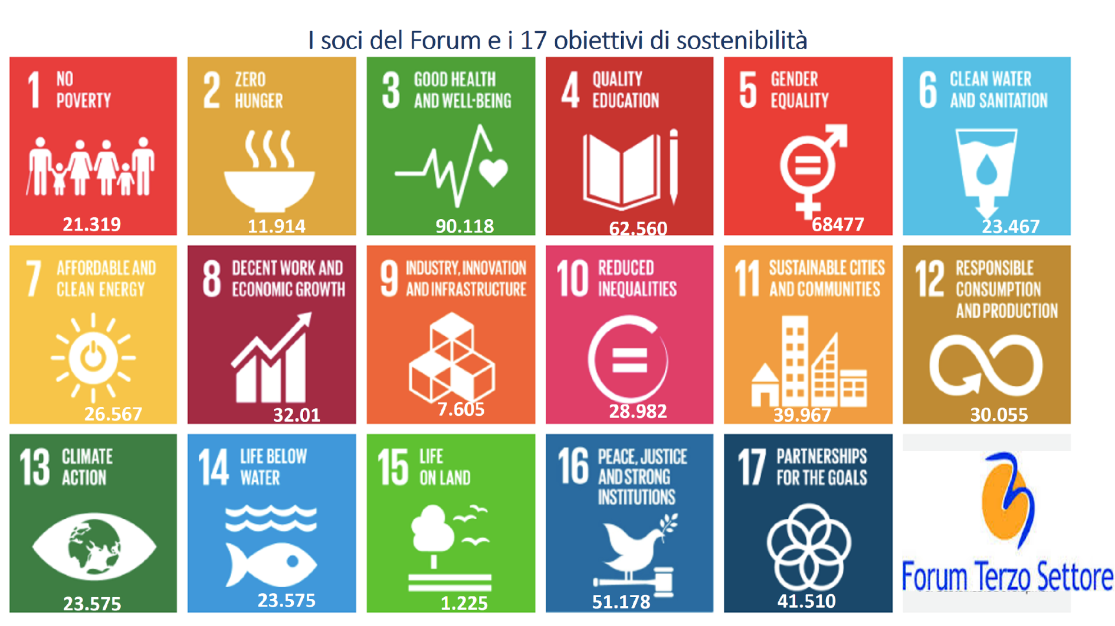
Numero di enti che risultano attivi per ogni SDGs
(51 rispondentI;
risposte multiple)

Slide 5
N. di SDGs seguiti da un singolo ente
In quali SDGs gli enti si impegnano maggiormente
2 enti; 4 %
13 enti; 25%
10 enti; 20%
17 enti; 33%

Slide 6
N. di enti che seguono i vari SDGs
%
%
22 enti; 43%
28; 55%
20; 39%
37; 73%
42; 82%
30; 59%
35; 69%
22; 43%
28; 55%
17; 33%
15; 29%
23; 45%
16; 31%
41; 82%
28; 55%
29 enti; 59%
16; 31%
(51 rispondentI;
risposte multiple)

Slide 7
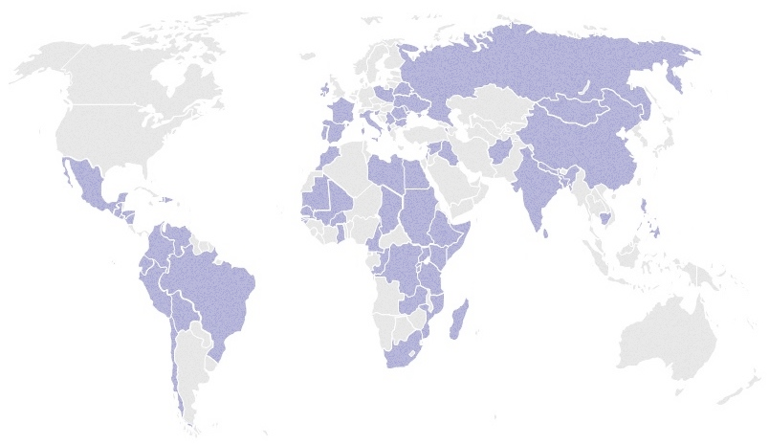
I 205 progetti censiti:
Un impegno per il pianeta:
7.320 lavoratori
79.813 volontari
11 milioni di beneficiari diretti

Slide 8
Partnership:
gli enti di Terzo settore creano condizioni di partecipazione attiva che favoriscono processi di inclusione e sviluppo locale. Mobilitano e aggregano tante altre energie, sia pubbliche sia private.

Slide 9

Il valore della partnership:
le relazioni contribuiscono a “produrre” capitale e coesione sociale, linfa vitale per uno sviluppo sostenibile.

Slide 10

La diversità è una ricchezza:
differenti sensibilità ma una comune visione d’insieme per le politiche pubbliche

